Slide 1
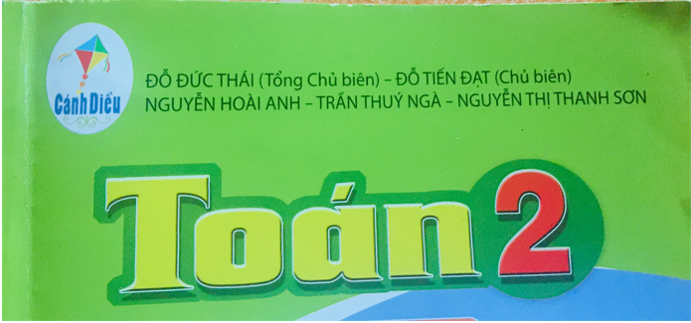

Slide 2
KHỞI ĐỘNG
TRÒ CHƠI: NHANH NHƯ CHỚP

Slide 3
Chuyển tổng sau thành phép nhân tương ứng
3 + 3 + 3 + 3 = 12
3 x 4 = 12

Slide 4
Chuyển tổng sau thành phép nhân tương ứng
6 + 6 + 6 = 18
6 x 3 = 18

Slide 5
Chuyển tổng sau thành phép nhân tương ứng
5 + 5 = 10
5 x 2 = 10

Slide 6
Chuyển phép nhân sau thành phép cộng
các số hạng bằng nhau
4 x 3 = 12
4 + 4 + 4 = 12

Slide 7
Chuyển phép nhân sau thành phép cộng
các số hạng bằng nhau
2 X 4 = 8
2 + 2 + 2 + 2 = 8

Slide 8
Thứ Tư ngày 22 tháng 12 năm 2021
Toán
Bài 54: Thừa số - tích (trang 145)

Slide 9
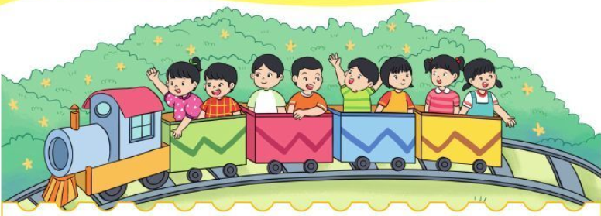
Nêu phép nhân phù hợp với tranh sau
Thừa số
Thừa số
Tích
2 x 4 = 8
Chú ý: 2 x 4 cũng gọi là tích

Slide 10
6
x
2
=
12
Thừa số
Thừa số
?
?
Tích
?
Chú ý: 6 x 2 cũng gọi là tích

Slide 11
TRÒ CHƠI: ĐỐ BẠN
Tớ có phép nhân
2 x 3 = 6
2 được gọi là ….
3 được gọi là….
6 được gọi là….

Slide 12
LUYỆN TẬP THỰC HÀNH

Slide 13
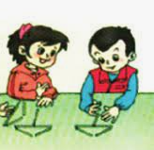
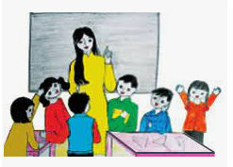
1
Nêu thừa số, tích trong các phép tính sau:
Thừa số
Thừa số
Tích
Thừa số
Thừa số
Tích

Slide 14
2
Tìm tích biết các thừa số lần lượt là:
2
x
3
4
x
5
Tích
Tích

Slide 15
2
Tìm tích biết các thừa số lần lượt là:
2
x
3
=
6
4
x
5
=
20
2 + 2 + 2 = 6
4 + 4 + 4 + 4 + 4 = 20
Thừa số
Thừa số
Tích
Thừa số
Thừa số
Tích

Slide 16
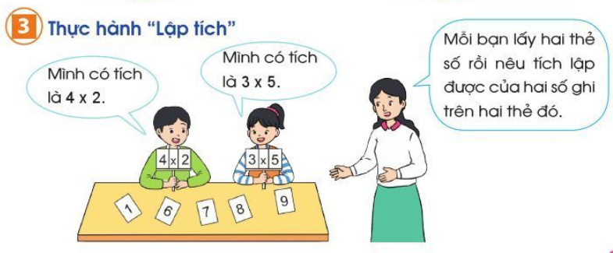
3
Thực hành “lập tích”

Slide 17
DẶN DÒ

